Slide 1
Europejski Parlament Wiejski
12-15.09.2022 r. Kielce
Europejski Fundusz Rolny na rzecz Rozwoju Obszarów Wiejskich: Europa Inwestująca w obszary wiejskie.

Slide 2
Europejski Parlament Wiejski
Cel, grupa docelowa
Cel:
organizacja Europejskiego Parlamentu Wiejskiego, jako forum dyskusji, wymiany doświadczeń europejskich organizacji działających na rzecz rozwoju obszarów wiejskich
Grupa docelowa:
przedstawiciele europejskich i krajowych instytucji i organizacji publicznych, naukowych, społecznych (w tym młodzieżowych), gospodarczych działających na rzecz rozwoju obszarów wiejskich
350 uczestników z 39 krajów

Slide 3
Europejski Parlament Wiejski
Zakres operacji
panele dyskusyjne
sesje World Café Conversation Café
10 wizyt studyjnych
EPW
stoiska uczestników
ponad 30 warsztatów
rozmowy w kuluarach
message wall

Slide 4
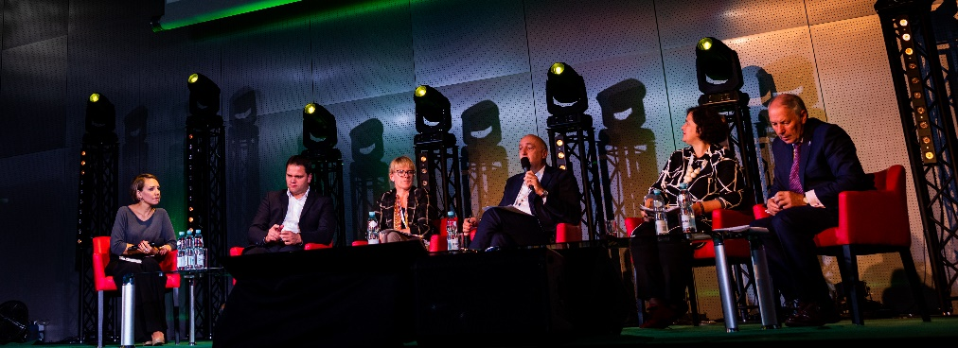
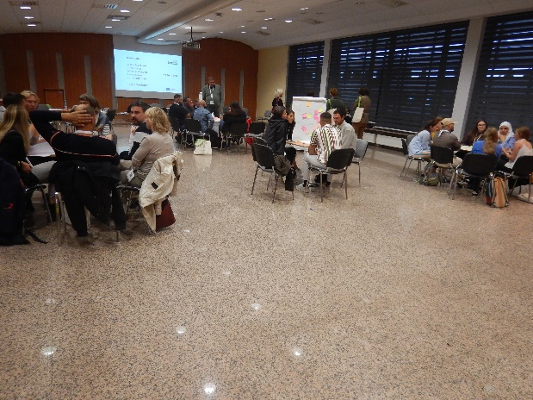
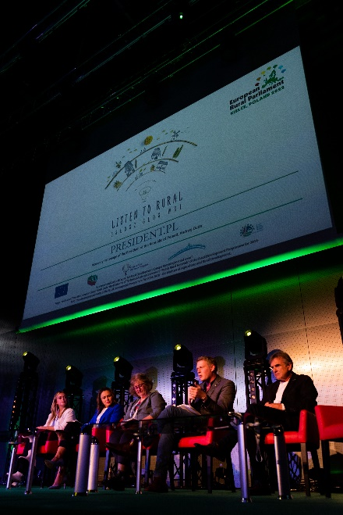
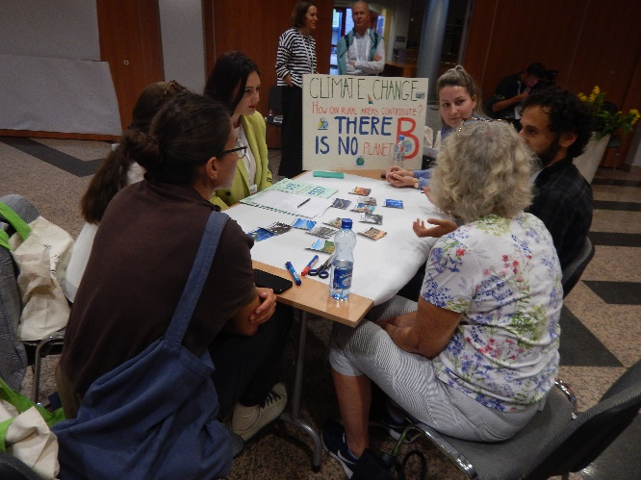
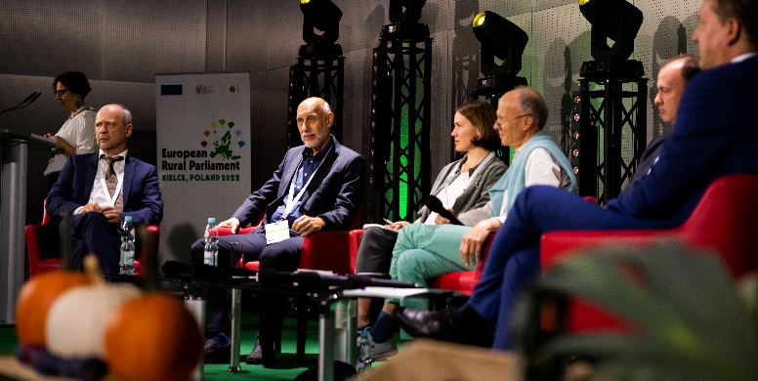
Europejski Parlament Wiejski
Zakres operacji
panele dyskusyjne
sesje

Slide 5
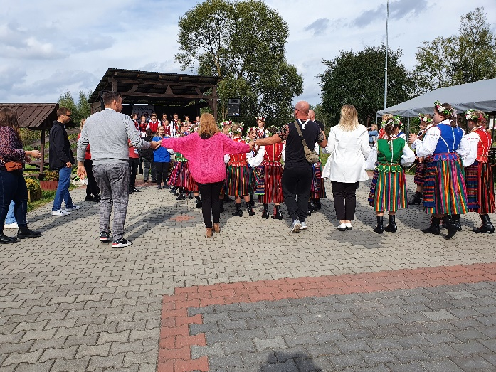
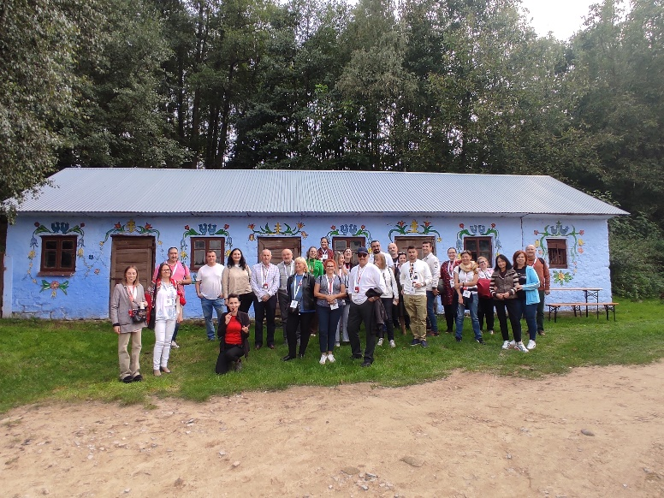
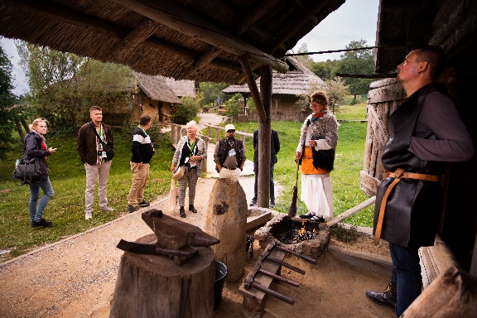
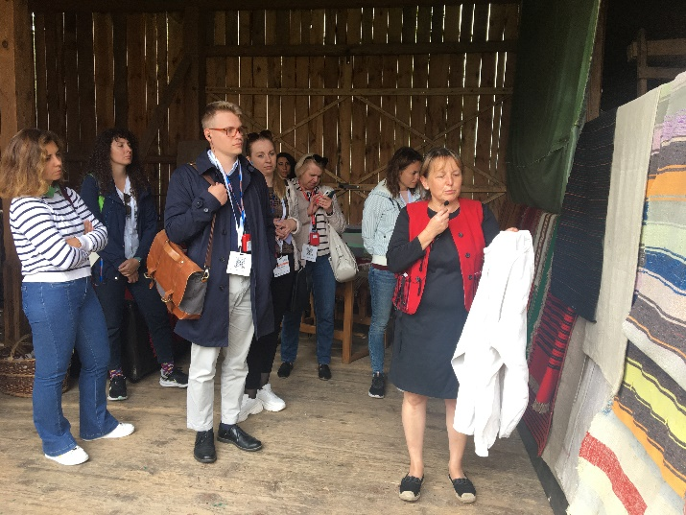
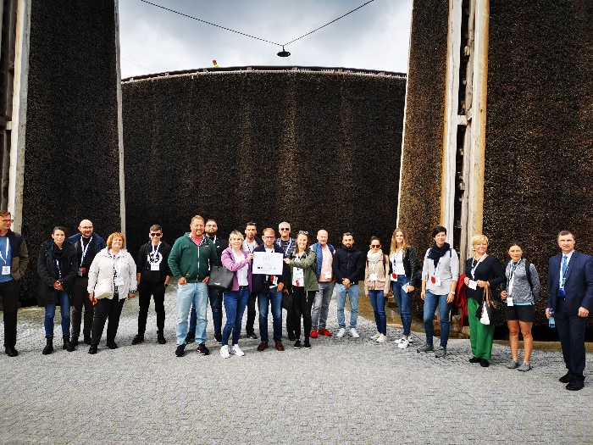
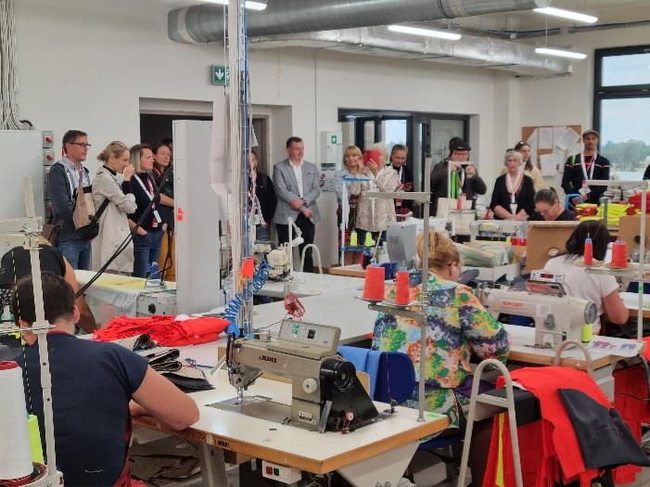
Europejski Parlament Wiejski
Zakres operacji
wizyty studyjne

Slide 6
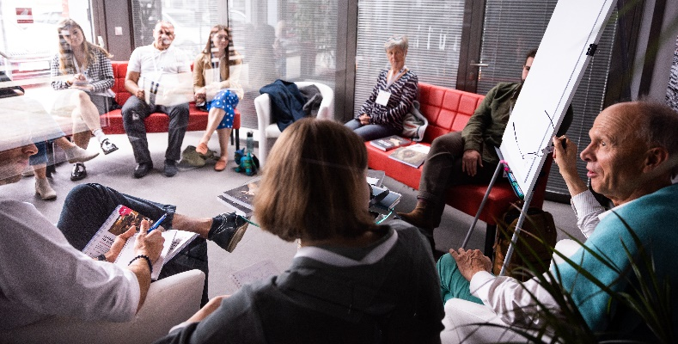
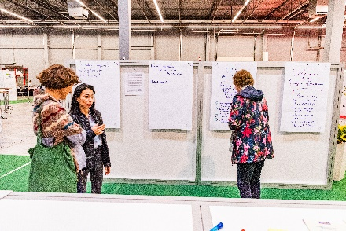
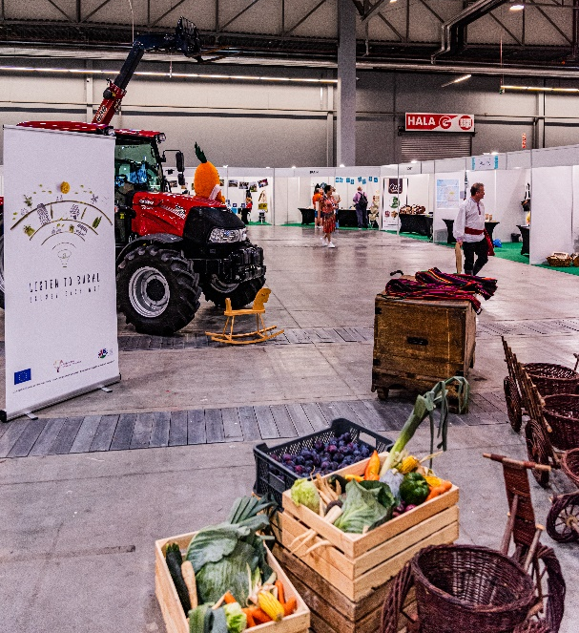
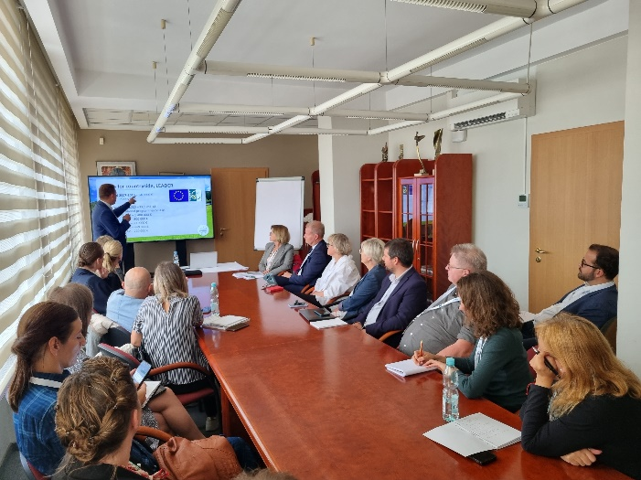
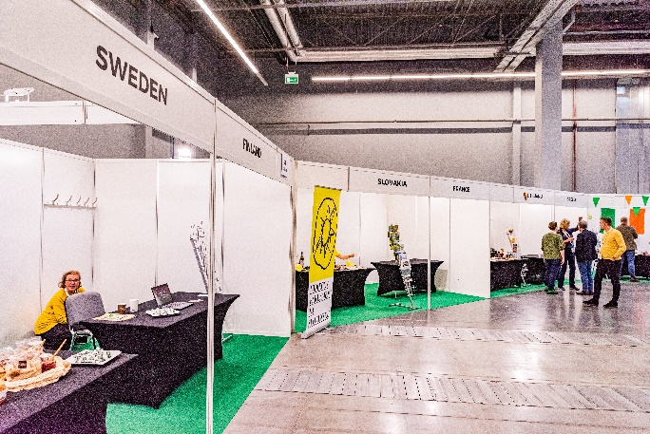
Europejski Parlament Wiejski
Zakres operacji
warsztaty
message wall
stoiska uczestników

Slide 7
Europejski Parlament Wiejski
Realizacja
Film promocyjny
Koncepcja graficzna, wizualizacja
Logistyka (noclegi, wyżywienie, transfery)
Wizyty studyjne
Odpowiednie sale z obsługą techniczną
Film – reportaż
Tłumacze
Streaming

Slide 8
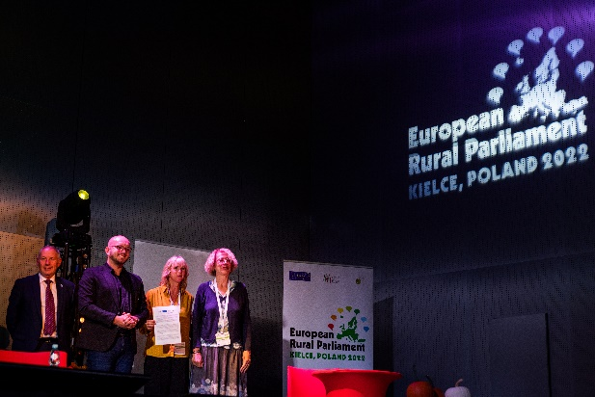
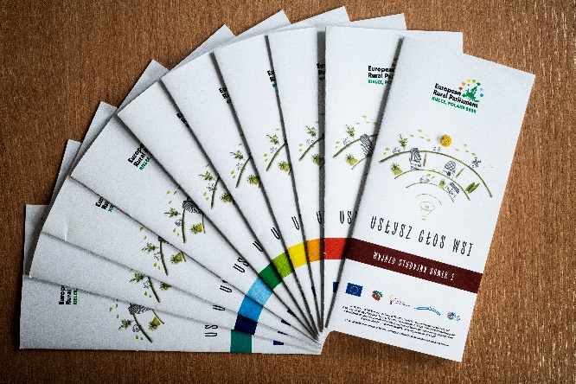
Europejski Parlament Wiejski
Rezultaty
Manifest EPW oraz Deklaracja z Kielc
Sieciowanie
Satysfakcja uczestników
Promocja Polski

Slide 9
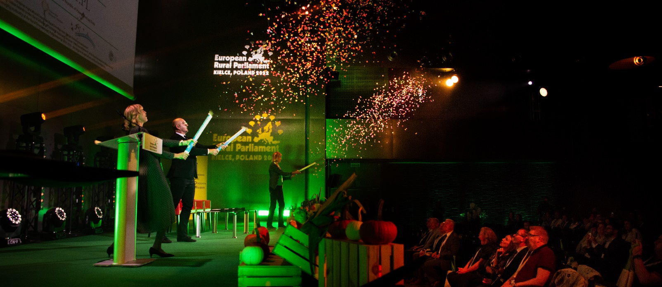
Dziękuję za uwagę
ksow.pl/europejski-parlament-wiejski-kielce-2022
Europejski Fundusz Rolny na rzecz Rozwoju Obszarów Wiejskich: Europa Inwestująca w obszary wiejskie.

